Slide 1
Белорусский республиканский союз молодежи
ШАКУРА КСЕНИЯ

Slide 2

Цель
Цель БРСМ (Белорусский республиканский союз молодёжи) – содействие всестороннему развитию молодёжи, воспитание патриотизма, гражданственности и активное участие в общественной жизни страны.

Slide 3

Символика
Символика БРСМ включает:
Зелёный цвет – символизирует природу, молодость и жизненную энергию.
Красный цвет – олицетворяет патриотизм, мужество и связь с историей.
Колосья пшеницы – отражают плодородие, трудолюбие и стремление к процветанию.
Аббревиатура БРСМ – подчёркивает единство и активность белорусской молодёжи.
Эта символика выражает идеи единства, развития и любви к родине.

Slide 4

Направление деятельности
Патриотическое воспитание – укрепление национальной гордости и гражданственности.
Волонтёрство – участие в социальных, экологических и благотворительных проектах.
Культурно-массовая работа – организация фестивалей, конкурсов и спортивных мероприятий.
Трудовая занятость молодёжи – содействие в трудоустройстве и сезонной работе.
Образование и наука – поддержка творческих и научных инициатив.
Международное сотрудничество – взаимодействие с молодёжными организациями других стран.

Slide 5
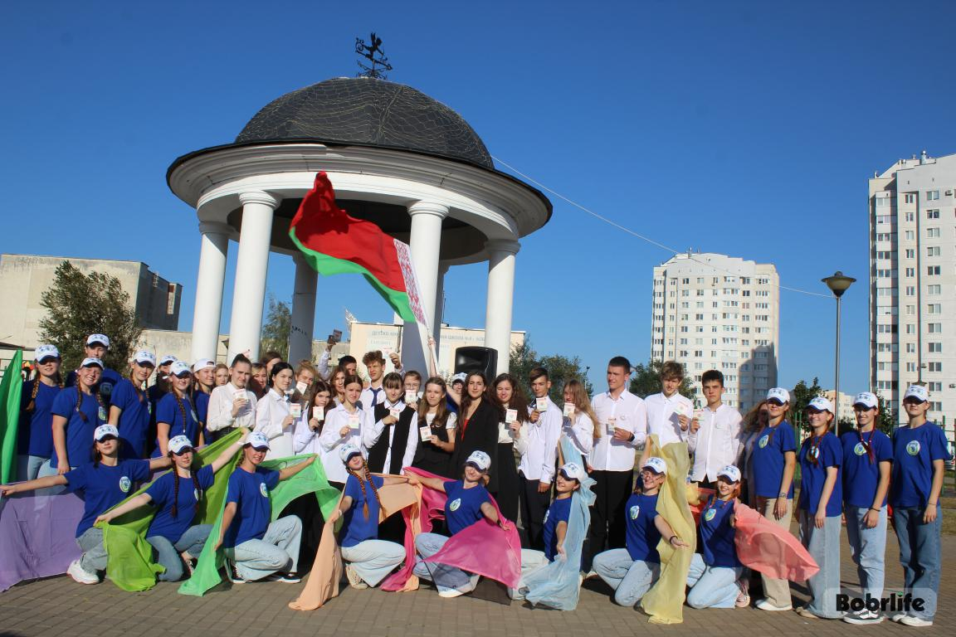
БРСМ в Бобруйске

